Slide 1
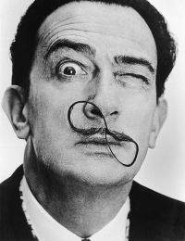
Сальвадор Далі

Slide 2
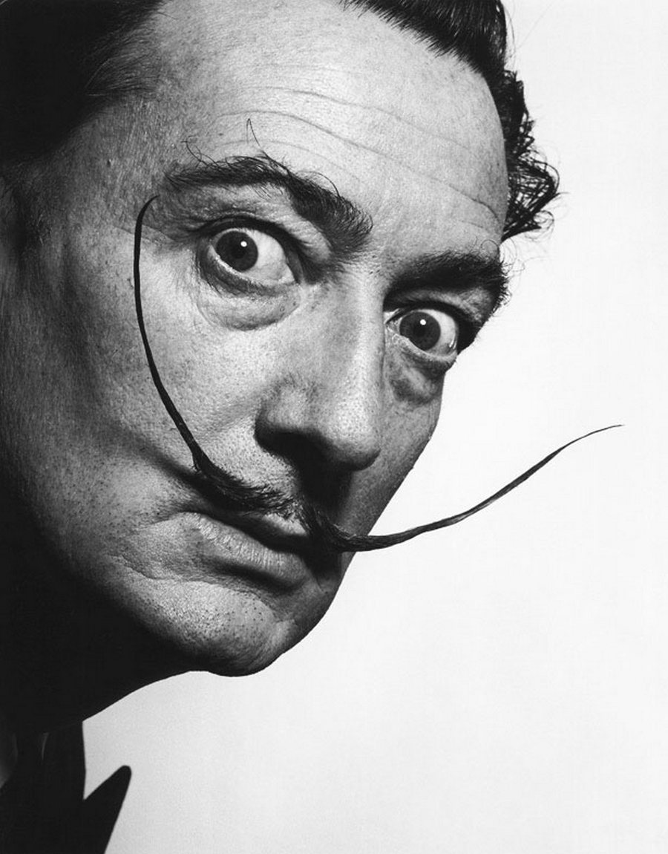
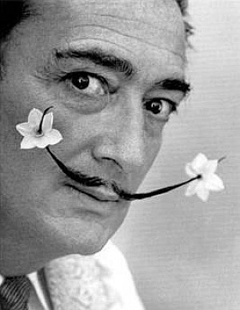
Сальвадор Далі— один з найвідоміших людей XX століття, що став знаменитістю не просто за життя, а в досить молодому віці. Далі відомий як графік, скульптор, режисер і письменник, але в першу чергу як живописець.

Slide 3
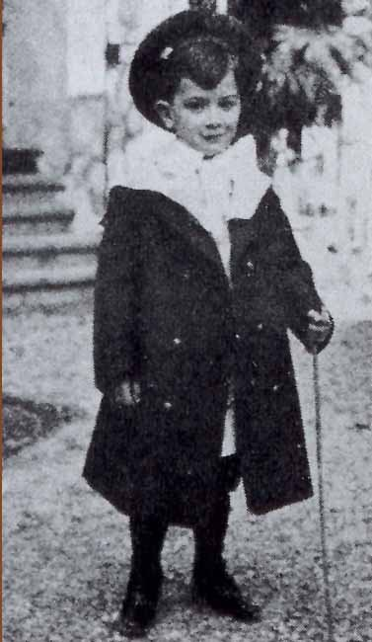
Один з найвідоміших художників світу Сальвадор Далі народився в Каталонії (Іспанія) 11 травня 1904 року.
«Найпростішим термометром успіху може служити заздрість невдах»
— Сальвадор Далі

Slide 4
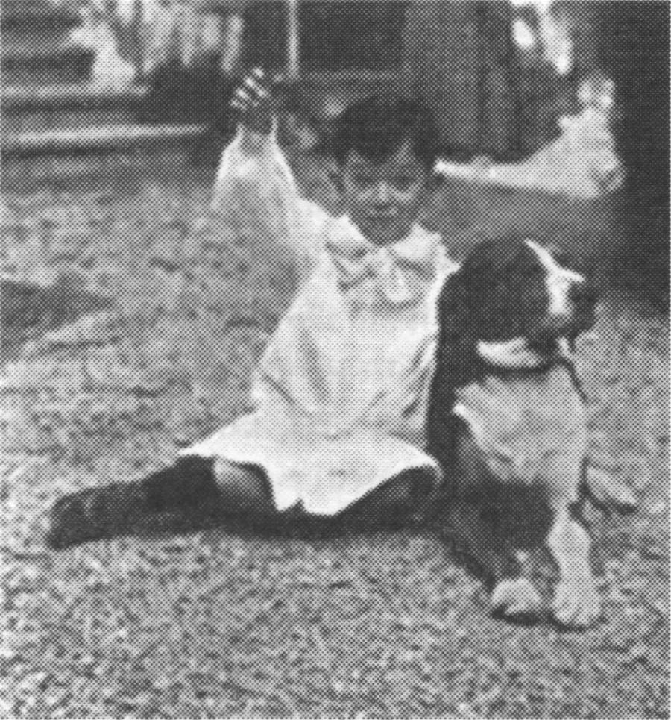
Неабиякі здібності до малювання Далі виявляв ще в ранньому дитинстві. Навіть пейзаж, створений ним в 6-річному віці, можна сміливо назвати геніальним. Коли Сальвадору виповнилося 14 років, він уже міг похвалитися тим, що в міському театрі проходила його персональна виставка.
«У шість років я хотів стати кухарем, в сім — Наполеоном, а потім мої претензії постійно росли»
— Сальвадор Далі

Slide 5
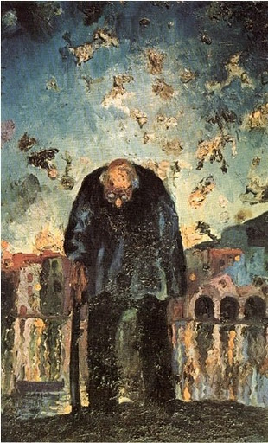
Навчання живопису Далі продовжив в Королівській академії мистецтв. Там високо цінували його талант, але цього Сальвадору завжди здавалося мало. Він мріяв про світову славу, а для цього потрібно було виділятися. Так він винайшов свій унікальний творчий почерк. Він буквально шокував всіх цінителів мистецтва своїми моторошними фантазіями.
Пише картини «Тітонька Анна за шиттям у Кадакесі» (1916-1917), «Сутінковий старий» (1918-1919).

Slide 6
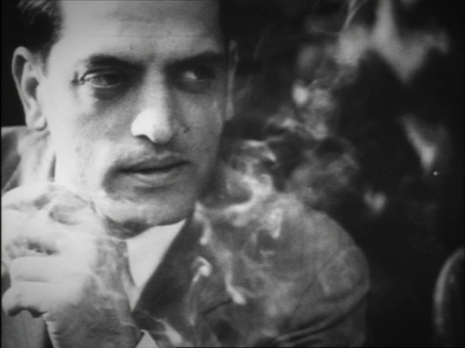
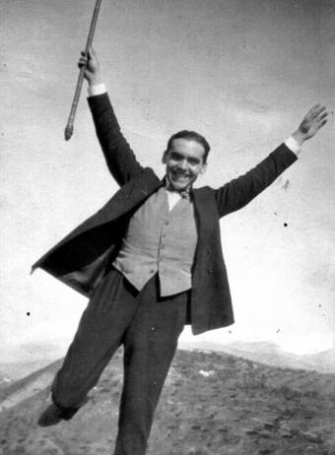
У 1920 році Далі вступає до Школи витончених мистецтв при Академії мистецтв Сан-Фернандо в Мадриді, де вивчає малюнок, живопис і скульптуру. Вступає в тісний контакт з авангардистськими рухами, захоплюється Сезанном та італійським футуризмом, який справляли в той час явний вплив на його творчість, особливо на портрети, пейзажі та натюрморти. Зближується з літературними та художніми колами Мадрида і знайомиться з Луїсом Бунюелем і Федеріко Гарсіа Лоркою.

Slide 7
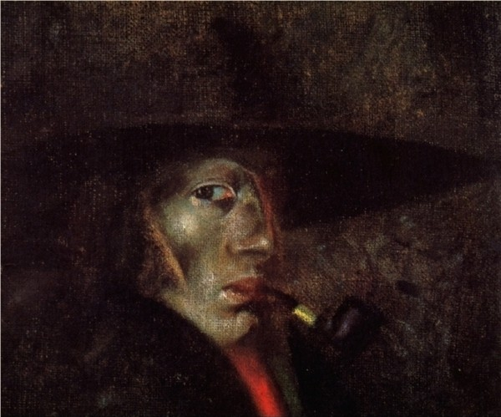
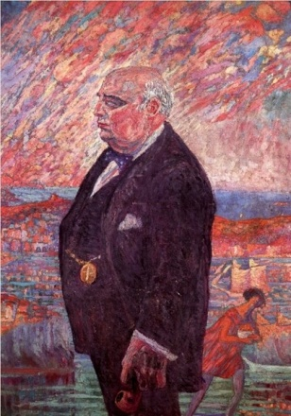
Пише «Автопортрет», 1921
«Портрет мого батька», 1921

Slide 8
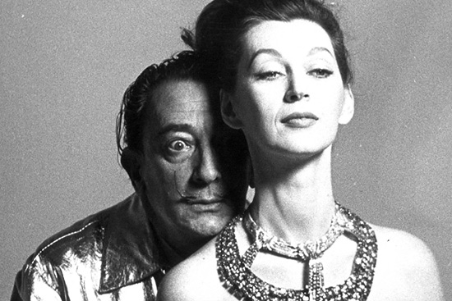
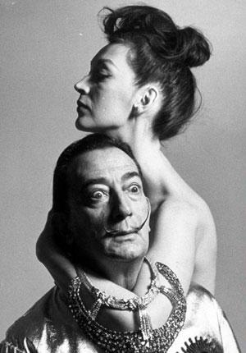
Музою Сальвадора Далі була його дружина Олена Дьяконова, яку він називав просто Гала (в перекладі з французької мови — «свято»). Протягом 53 років Гала всіляко підтримувала безумства Далі, якими рухало марнославство. Після смерті дружини Сальвадор Далі прожив 7 років.

Slide 9
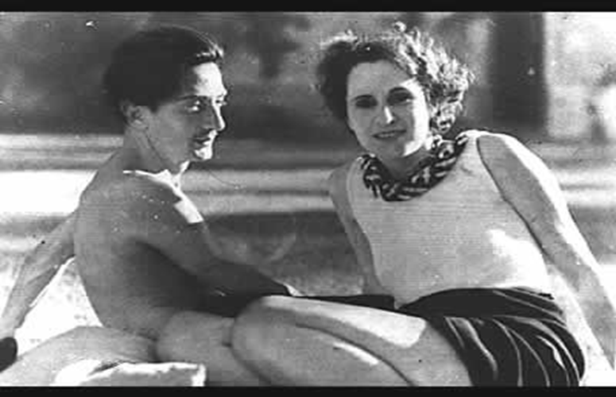
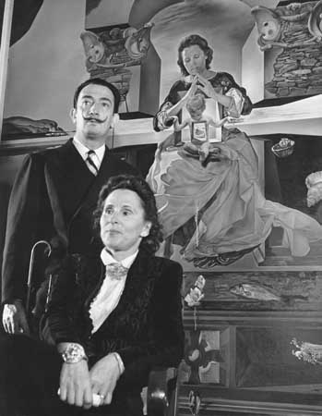
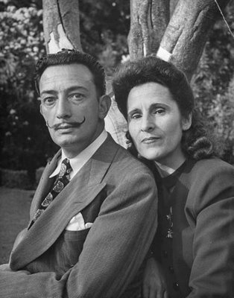

Slide 10
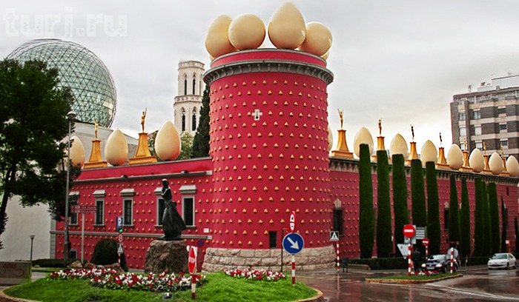
У 1973 році у Фігуерасі був відкритий «Музей Далі». Цей незрівнянний сюрреалістичний витвір і нині захоплює відвідувачів. Музей є ретроспективою життя великого художника.

Slide 11
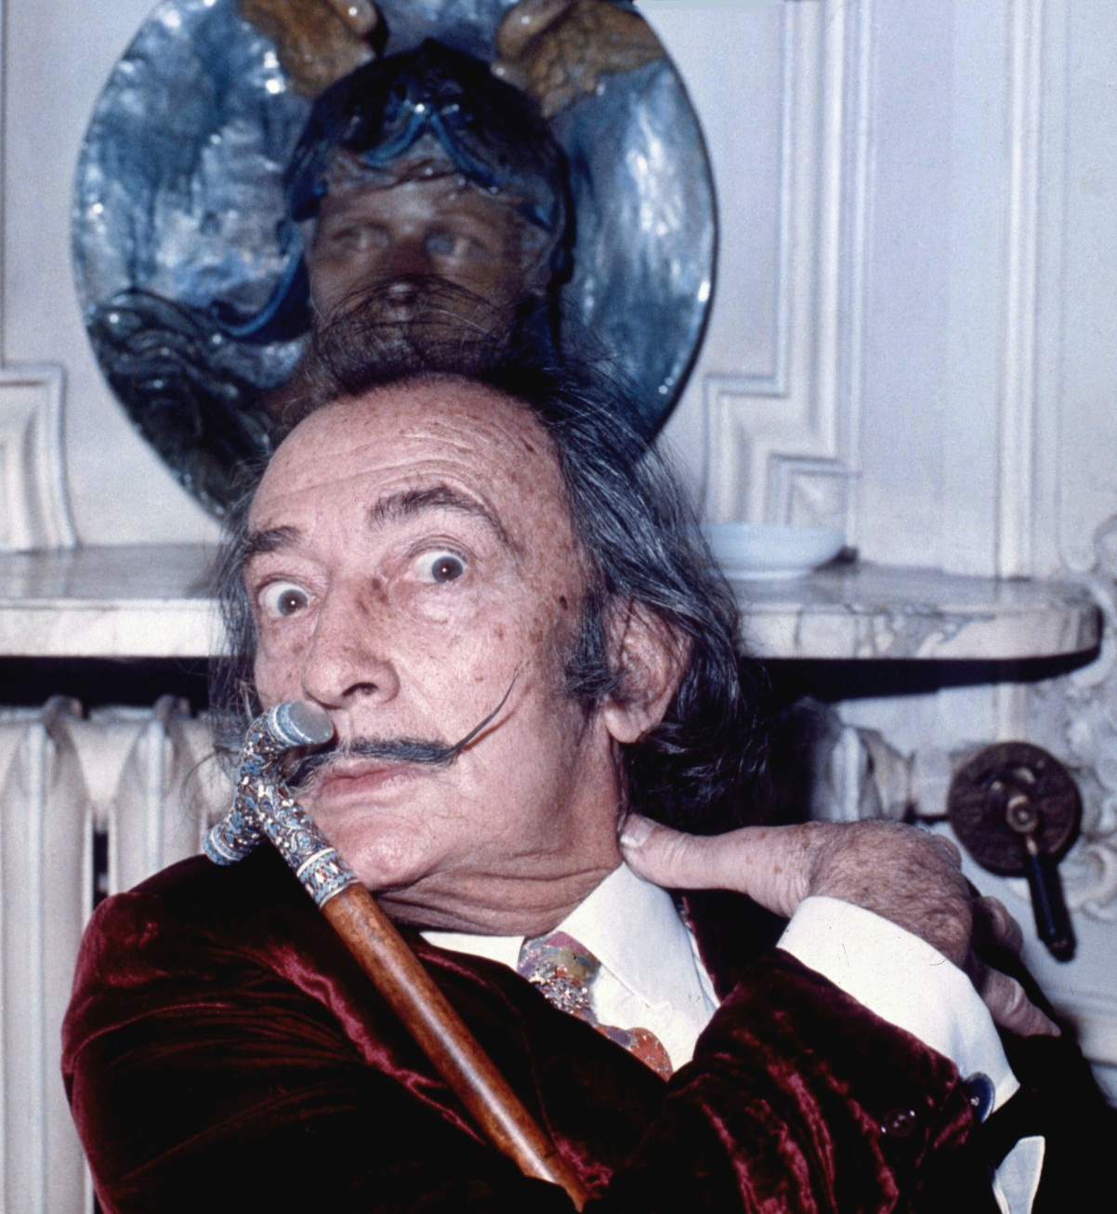
У листопаді 1988 року Далі поклали в клініку з діагнозом «серцева недостатність». Серце Сальвадора Далі зупинилося 23 січня 1989 року. Його тіло забальзамували, на його прохання, і протягом тижня він лежав у музеї в Фігуерасі. Тисячі людей приїхали, щоб попрощатися з великим генієм. Сальвадора Далі поховали в центрі музею його імені під плитою, що немає жодних позначок.

Slide 12
Цікаві факти
Створив дизайн Чупа-Чупса
Сальвадор Далі дуже любив солодощі і в обмін на логотип компанії «Чупа-Чупс» вимагав не грошей, а коробку льодяників кожного дня.
У Сальвадора Далі, як у людини оригінальної, і домашній улюбленець був незвичайним. Далі був дуже прив'язаний до свого екзотичного друга - гігінтського мурахоїда, вигулював його вуличками Парижа та навіть брав із собою на світські вечори.

Slide 13
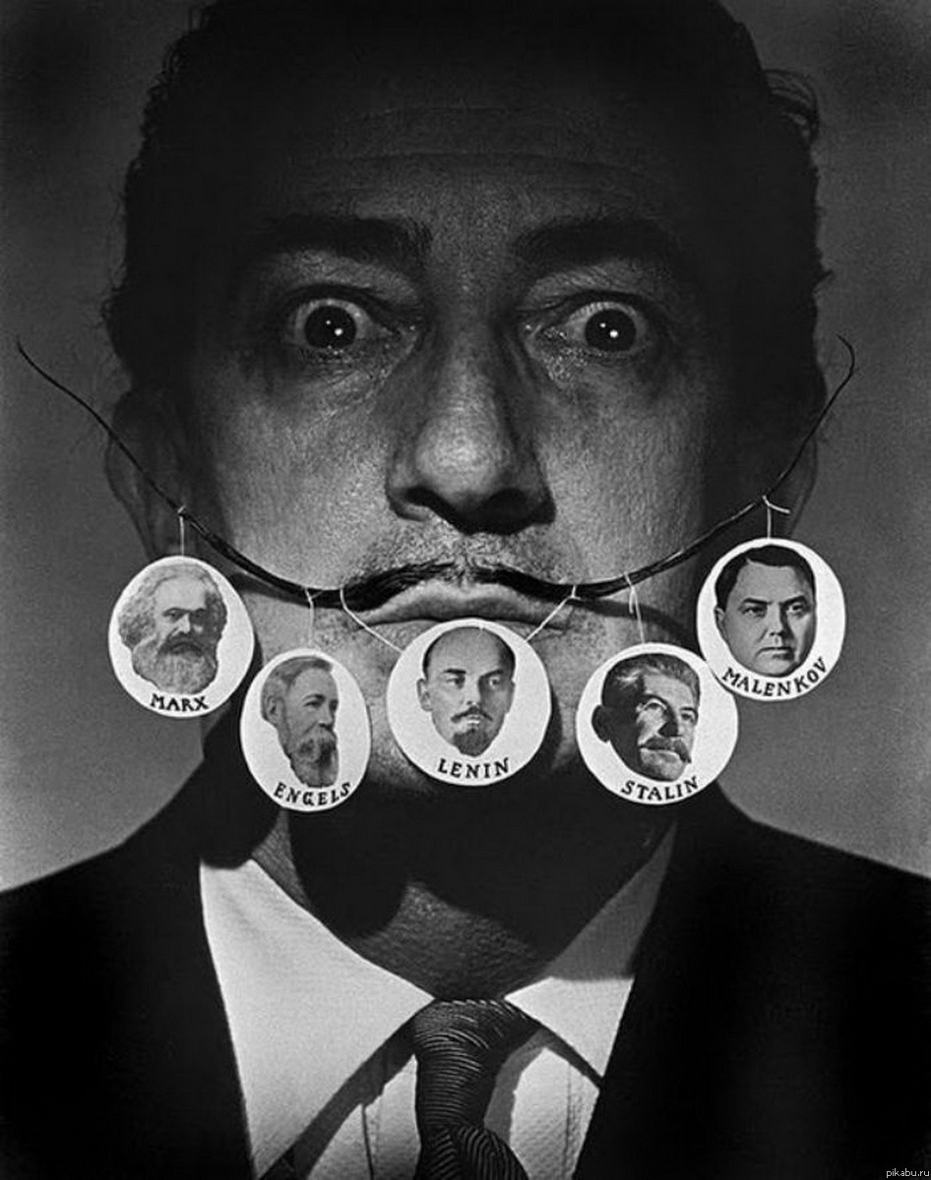
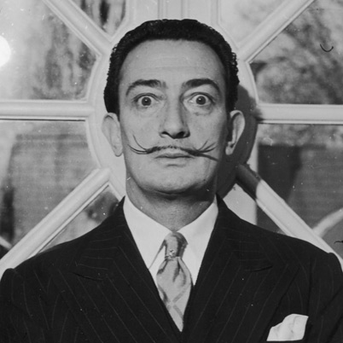
Твори Сальвадора Далі вражають уяву парадоксальністю образного світосприйняття, своєї геніальною неперевершеністю. Описувати картини Сальвадора Далі можна годинами, але краще побачити їх своїми очима і скласти про них свою думку.

Slide 14
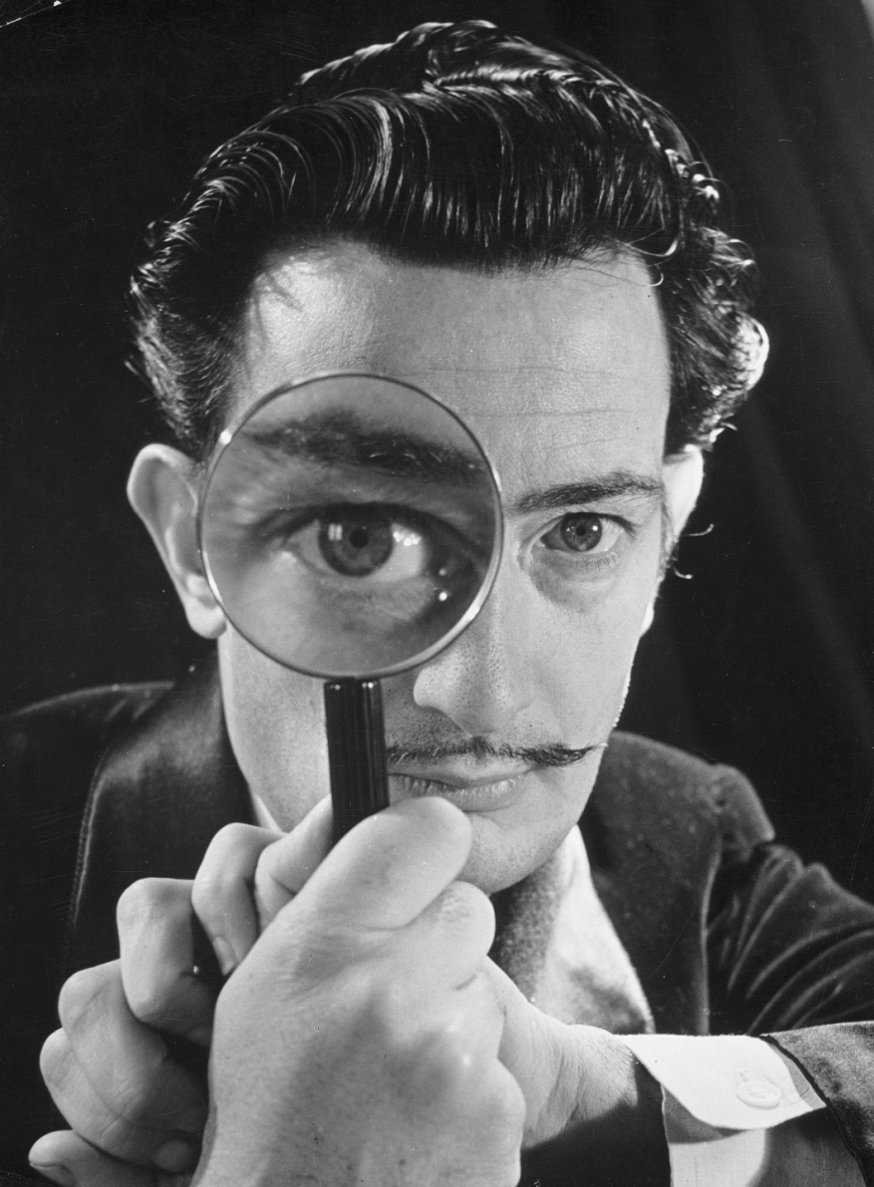
Відомі картини

Slide 15
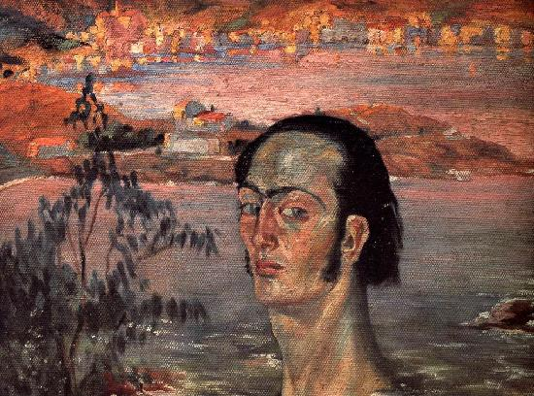
«Автопортрет з рафаелівською шиєю» - картина написана в 1921 році, коли померла його мати, що, за визнанням художника, було одним з найважчих переживань його життя. Це одна з перших робіт Сальвадора, яка виконана в імпресіоністському стилі.

Slide 16
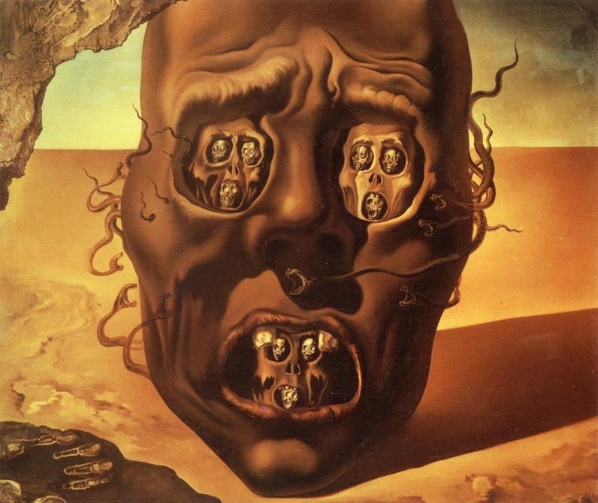
«Обличчя війни» — картина написана у 1940—1941 роках, коли Далі жив в Каліфорнії .
На фоні пустелі зображене спотворене жахом обличчя, яке кусають змії. В картині використаний ефект оптичної ілюзії — образи множаться: у обличчя замість очей і рота черепи, у яких також замість очей і рота черепи.

Slide 17
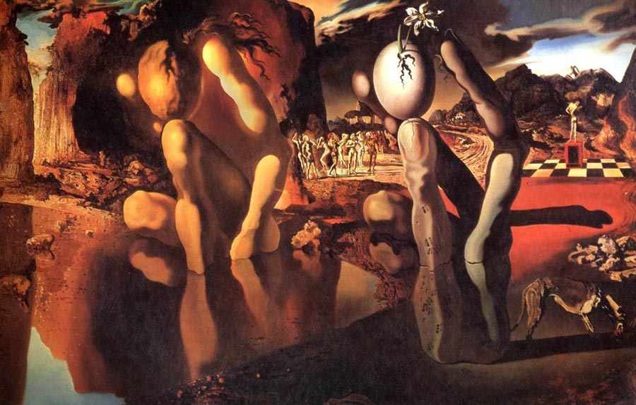
«Метаморфози Нарциса» — картина написана у 1937 році за мотивами міфу про Нарциса.
За грецькою міфологією, Нарсис закохався в своє власне віддзеркалення у воді. Не маючи змоги пізнати водяний образ, він зачах, і боги перетворили його на квітку. Далі показує це перетворення подвійним образом фігури, що сидить навприсядки на березі озера і руки, яка тримає яйце з якого проростає квітка нарциса.

Slide 18
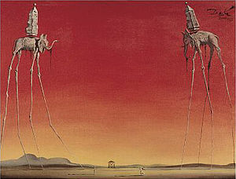
«Слони» — картина написана у 1948 році. Зберігається у приватній колекції.
Як згадував друг і довірена особа Сальвадора Далі, Пітер Мур, Далі вважав слона своєю тотемною твариною. На картині слони зображені із подовженими ногами.

Slide 19
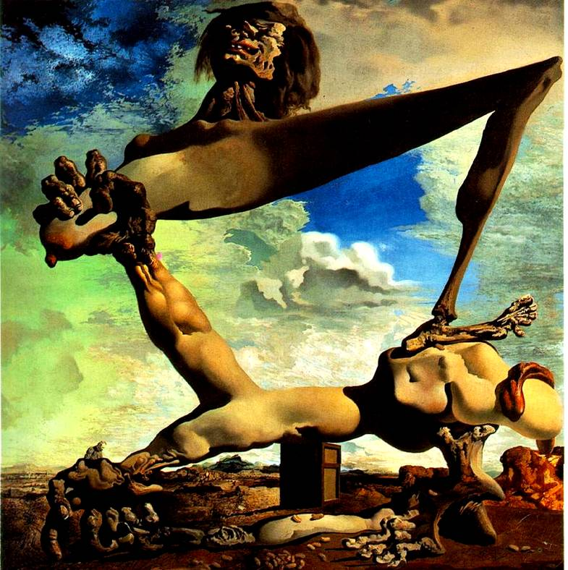
«М'яка конструкція з вареними бобами: передчуття громадянської війни» —картина в стилі сюрреалізму, написана у 1936 році напередодні початку громадянської війни в Іспанії.
На картині зображені дві велетенські істоти, що нагадують деформовані частини людського тіла, які випадково зрослися. Одна утворена із спотвореного болем обличчя, жіночих грудей і ноги, інша — із двох деформованих рук і подібної до тазостегнової частини тіла форми. Боротьба цих істот-мутантів зображена на фоні пейзажу, який написаний у витонченій реалістичній манері.

Slide 20
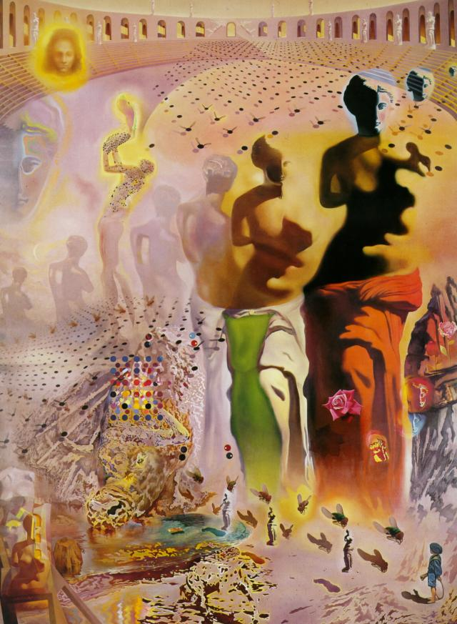
«Галюциногенний тореадор» — картина написана в 1968-1970 роках.
В картині присутній подвійний образ: із фігури Венери Мілоської, що повторюється, і її тіней виникає тореадор. Його фосфоричний костюм утворений різнокольоровими частинками і мушками.
Картину придбав Рейнольд Морз у 1970 році, ще до того, як картина була завершена.

Slide 21
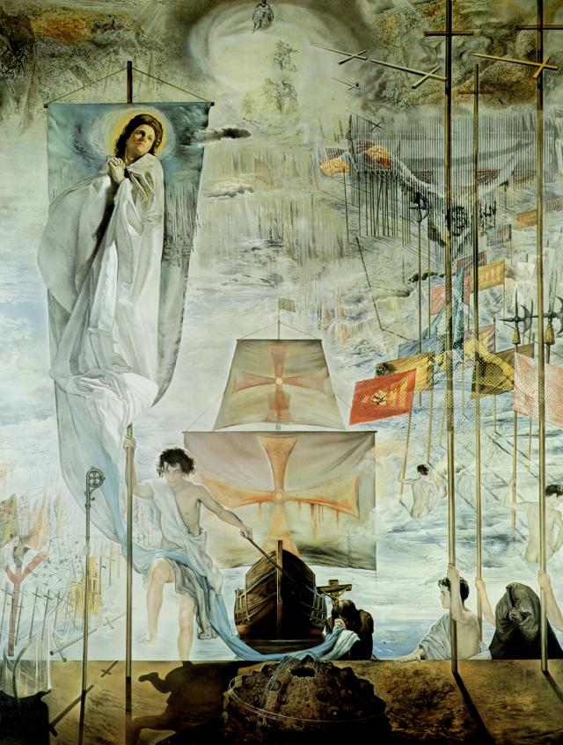
«Відкриття Америки Христофором Колумбом» (чи «Сон Христофора Колумба») — картина створена у 1958–1959 роках.
Картина була створена на замовлення мільярдера і мецената Хантінгтона Хартфорда.
Працюючи над картиною, Далі думав про трьохсотріччя з дня смерті Веласкеса.

Slide 22
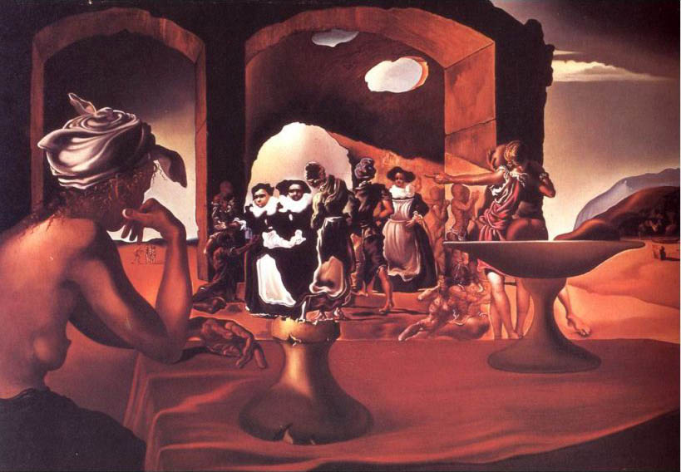
«Невільницький ринок з появою невидимого бюста Вольтера» — картина написана у 1940 році.
Далі описував свою роботу над цією картиною як спробу змусити ненормальне виглядати нормальним, а нормальне — ненормальним.

Slide 23
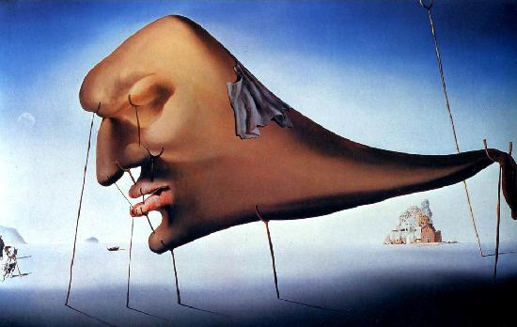
« Сон » - картина написана у 1937 році. Вона вважається однією з найуспішніших . Сон був дуже важливий для Далі , через нього він описував свої парадоксальні фантазії.
На цій картині Далі зобразив велику і м'яку голову з відсутнім тілом. Сплячому , втіленому сну , необхідно безліч підпорок , які підтримують голову і зберігають риси обличчя. Підпорки говорять про крихкість реальності , - навіть собаці , намальованої в лівому нижньому кутку картини , необхідна підпора , щоб не впасти на землю. Блакитний колір картини посилює відособленість від раціонального світу .

Slide 24
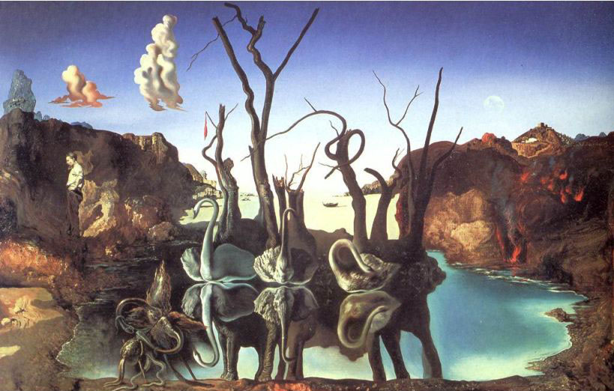
«Лебеді, які відображаються у слонах» — картина написана у 1937 році. Зберігається у приватній колекції.
Лебеді й три засохлих дерева, відбиваючись у воді, приймають вигляд слонів, причому, якщо повернути картину догори ногами, слони перетворюються на лебедів, і навпаки. М'які, слизькі поверхні предметів та їх корчоваті форми (навіть хмари здаються живими істотами) створюють незатишну атмосферу, дивно контрастує з прозаїчної фігурою людини, яка бездіяльно стоїть.

Slide 25
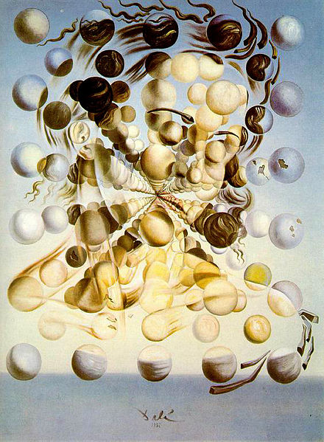
« Галатея зі сферами » — картина написана у 1952 році.
Одна з найяскравіших робіт ядерно-містичного періоду. Це плід пристрасті Далі до науки й теорії атомного розпаду. Обличчя формується з преривчастого, фрагментованого середовища, заповненого сферами, котрі на осі симетрії живописного полотна набувають дивного тривимірного вигляду й перспективи.

Slide 26
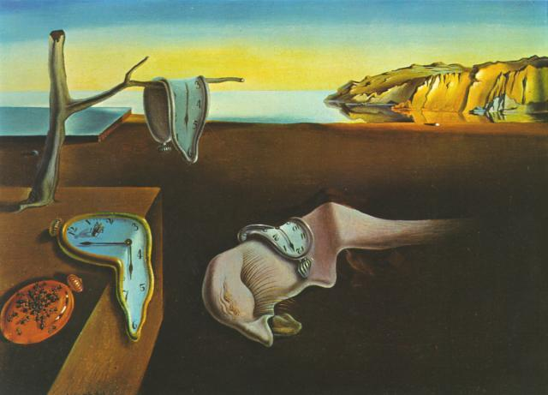
«Постійність пам'яті» — картина написана у 1931 році. Є однією із найвідоміших робіт художника.
Три циферблати годинників ніби плавляться, стають м'якими і обтікають об'єкти, на які вони ніби накинуті. Один циферблат завис на гілці сухого обламаного дерева; другий, з мухою, що повзе по ньому, охоплює край прямокутного подіуму; третій циферблат огортає дещо, схоже на деформовану чоловічу голову із заплющеними очима.

Slide 27
ДЯКУЮ ЗА УВАГУ!
Підготували Герасименко Анастасія
Та Олійник Ірина
11 клас

